Slide 1
Elektronické tablo 5.B
∽EGT ∼
2018-2023

Slide 2
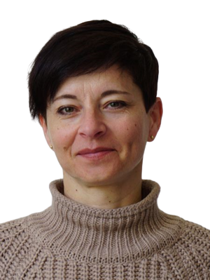
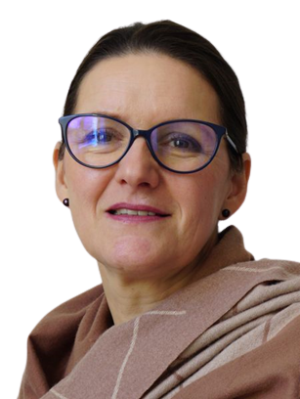
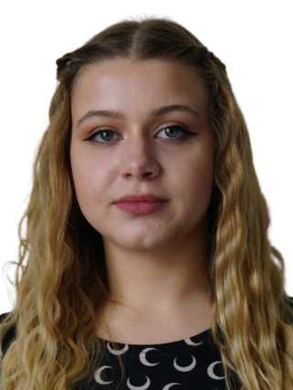
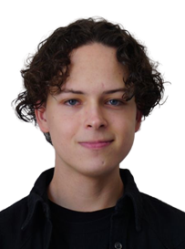
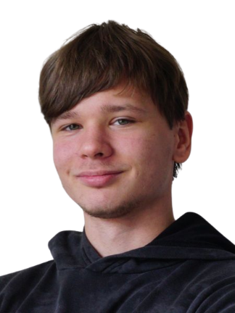
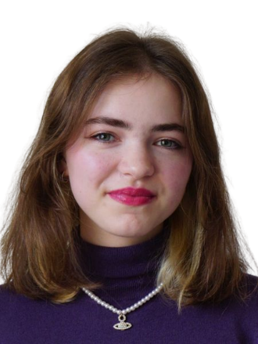
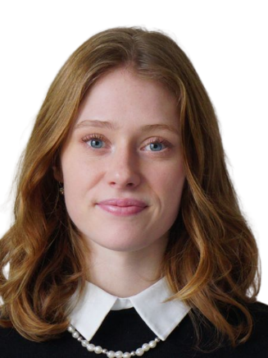
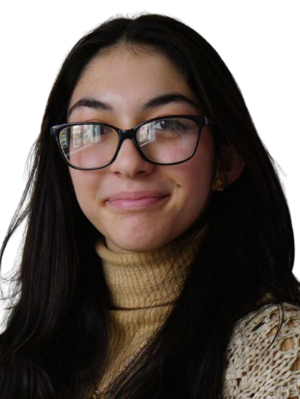
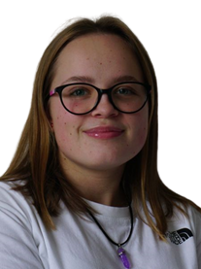
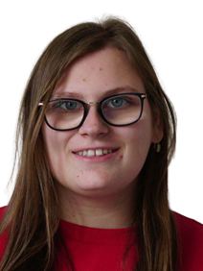
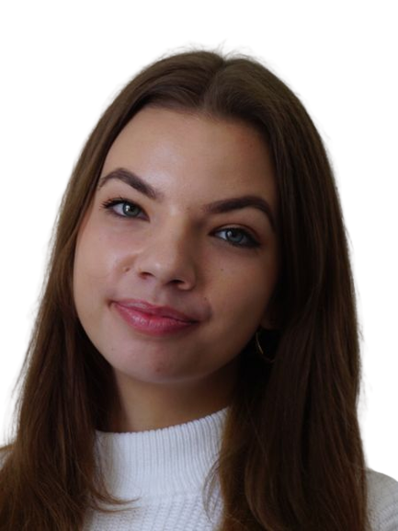
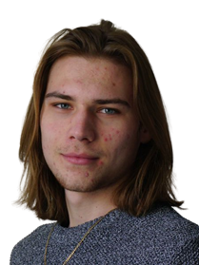
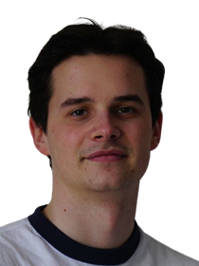
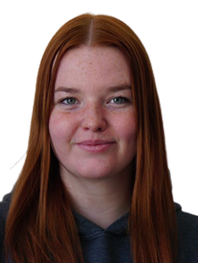
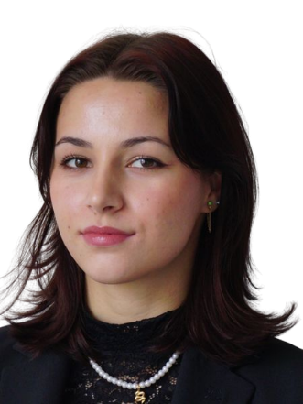
Evanjelické Gymnázium Tisovec
5.B
2018-2023
RNDr. Jana Kobelová
Mgr. Miroslava Štefániková
Erik
Janka
Klaudia
Emma
Ivan Tadeáš
Julie
Michelle
Natália
Petra
Sára
Sebastián
Tomáš
Sofia

Slide 3
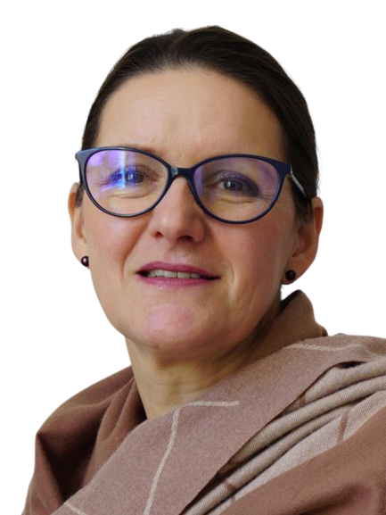
Riaditeľka školy
Mgr. Miroslava Štefániková

Slide 4
Triedna učiteľka
RNDr. Jana Kobelová

Slide 5
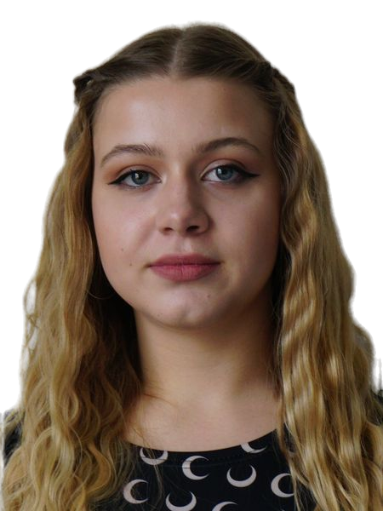
Emma Čupková ∼Šumiac
Modré oči a blond hlava,
to je Emmka usmievavá.
Prišla k nám zo Šumiaca,
je to naša kráska spiaca.
Učiteľka ju síce upozorní,
v zadnej lavici furt klebetí.

Slide 6
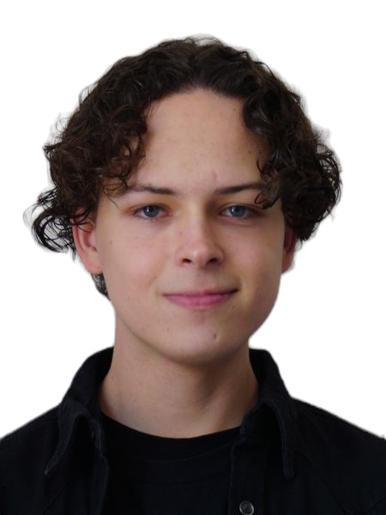
Erik Báthory ∼Rimavská Sobota
Erik je dosť tichý spolužiak,
na Kendricha Lamara chodí rád.
Do školy chodí ako na hodiny klavíra,
informatika je jeho obľúbená hodina.
Ospravedlnenky mu robia niekedy problém,
filmíky si on vždy rád pozrie.

Slide 7
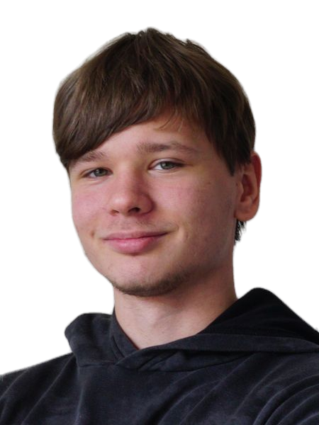
Ivan Tadeáš Pončák ∼ Pohronská Polhora
V škole síce sedí mĺkvo,
pre formulu 1 by mu srdce tĺklo.
Angličtina, tá ho baví,
len nech sa tej lenivosti zbaví.
Ivko je náš dejepisár starý,
história ho vždy baví.

Slide 8
Janka Halušková ∼ Pohorelá
Janka to je super baba,
múdra, milá a ešte aj vtipná.
Na tom sa zhodne väčšina,
knihy sú jej láska jediná.

Slide 9
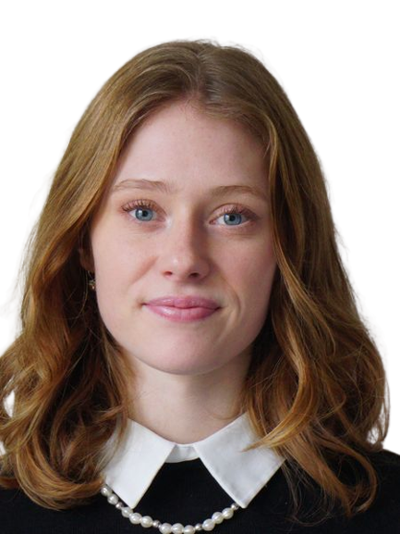
Julie Šoucová ∼ Banská Bystrica
Až z Bystrice k nám prišla sem,
Splniť si svoj veľký sen.
Milá, pekna, bláznivá,
rada by sa učila.
Herečka z nej veľká je,
s Johny Deppom si zahraje.

Slide 10
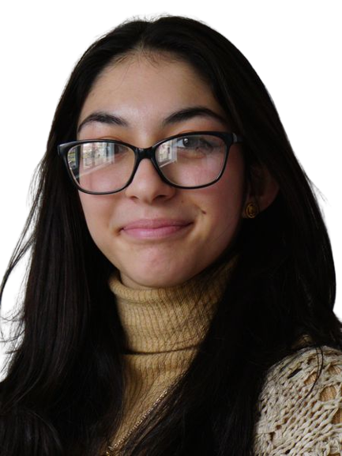
Klaudia Rusnáková ∼ Jelšava
Naša zlatá Klaudika,
prišla k nám až z Anglicka.
Cudzí jazyk ovláda,
A nám s ním rada pomáha.

Slide 11
Michelle Megelová ∼ Rimavská Sobota
Michelle sa nám veru v knihách našla,
osudy z príbehov len tak sype,
každý si na svoje príde.
Jej doménou sú Potterovky a kúzla a pravdou je,
že priateľstvá má s nami dobré ako Ron a Hermiona.

Slide 12
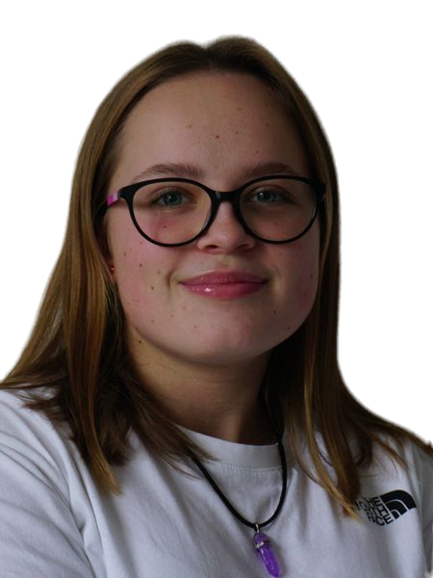
Natália Királyová ∼Tisovec
Bolesť, krv, hnev, pot,
hák spod, headshot.
Tisovská rodáčka, modrý roh.
Back to Elements, ženský rod.
Ozajstný bojovník nie je hráč,
verná kamarátka a tvrdý makač.
Druhý domov v Kanade,
rýchla ako na ľade.
Slabinou je angličtina,
je to ale veľká drina.
V jej gyme zomrú naveky
všetky nepríjemné pocity.
31.8.2004 sa zrodila
naša malá legenda Natália.

Slide 13
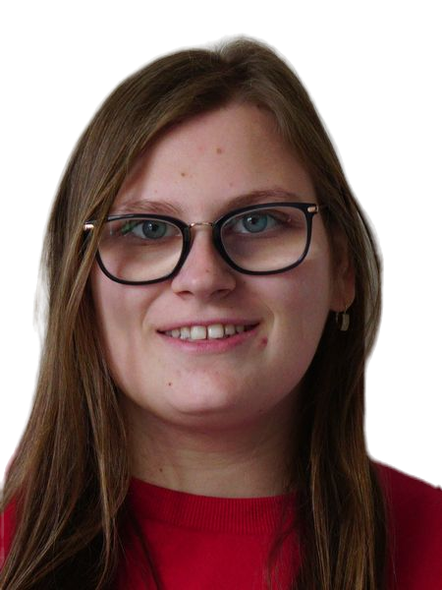
Petra Petroková ∼Hnúšťa
Knihomolka naša triedna,
spisovateľka raz bude veľká.
Sranda ju tiež neobíde,
s Peťou sa vždy pobavíte.

Slide 14
Sára Sujová ∼Tisovec
Sára tá sa rada baví,
bez tancu sa nezabaví.
S úlohou nám vzdy poradí,
a pritom nás nikdy nezradí.

Slide 15
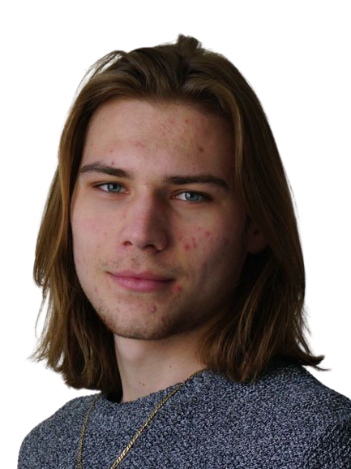
Sebastián Šaffa ∼Mokrá lúka
So Sebom je vždy sranda,
hlavne keď sa v niečom stráca.
Múdrosť to je vlastnosť jeho,
preto bude doktor z neho.
A keď príde na dvojzmysly,
on je ten, kto vie, na čo sa myslí.

Slide 16
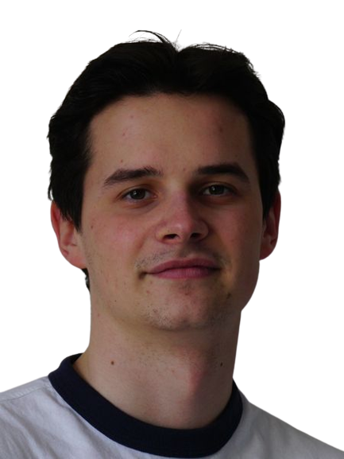
Tomáš Bobka ∼Muránska Dlhá Lúka
Nič mu problem nerobí,
ani robiť úlohy.
Spoľahnúť sa na neho dá,
to nie je veru žiadna náhoda.
Rád ti so všetkým pomôže
ale nemá rád hmyz a roztoče.
Medveďov sa tiež dosť bojí,
so svetlicou v boji s nimi neobstojí.
To však nieje žiadna chyba,
šarm a dôvtip mu nechýba.
Cestovať je jeho snom,
takto je to s tým našim Tomášom.

Slide 17
Sofia Mertinyaková ∼Tisovec
Sofka naša vždy veselá,
spolužiačka je to perfektná.
Na tvári ti úsmev vyčarí,
na aute sa vždy rýchlo vyparí.

